Slide 1
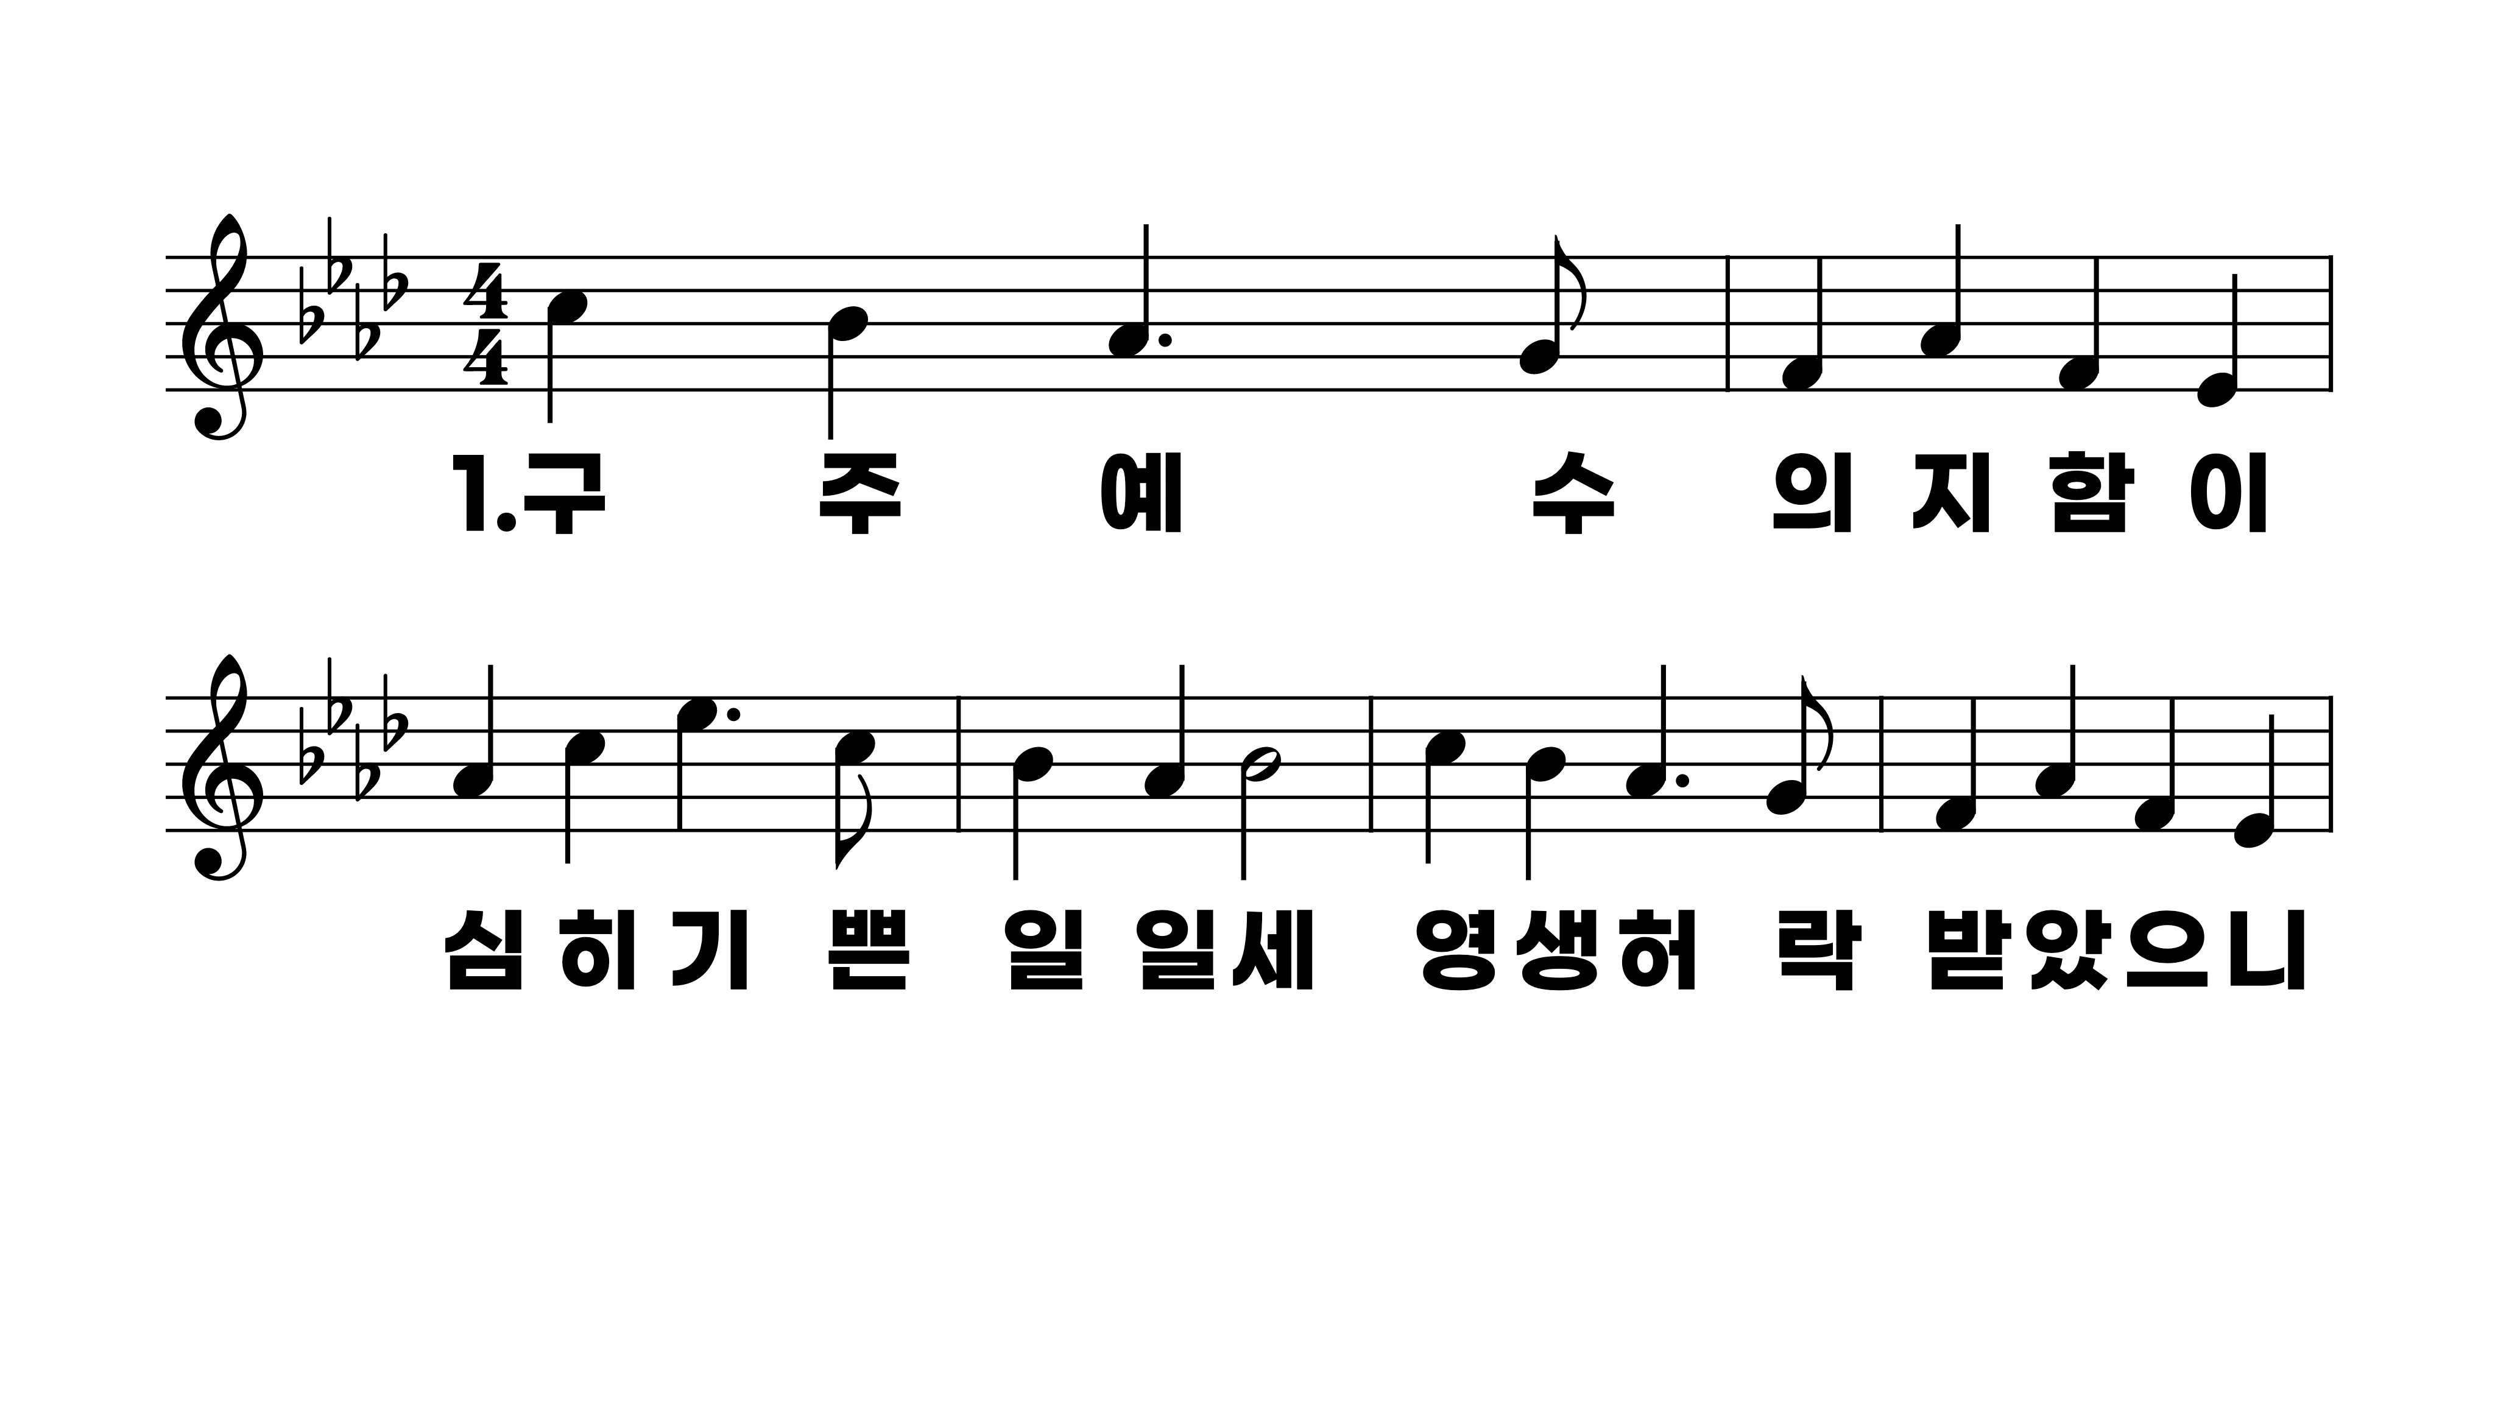
542장 구주 예수 의지함이
1.구주예수의
2.구주예수의
3.구주예수의
4.구주예수의

Slide 2
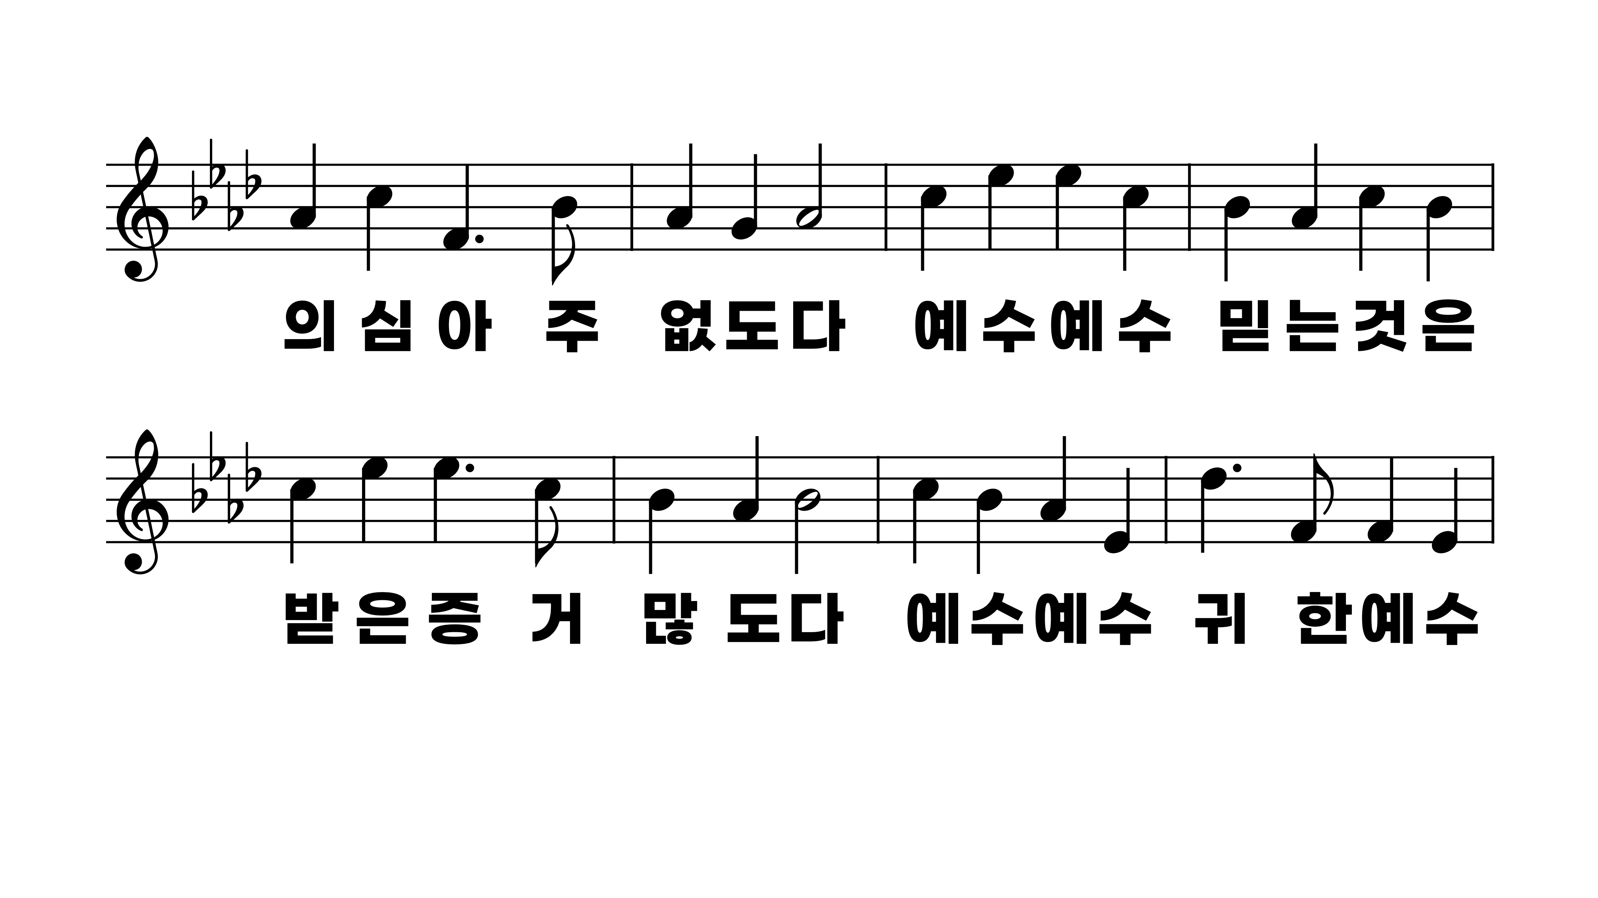
542장 구주 예수 의지함이
1.구주예수의
2.구주예수의
3.구주예수의
4.구주예수의

Slide 3
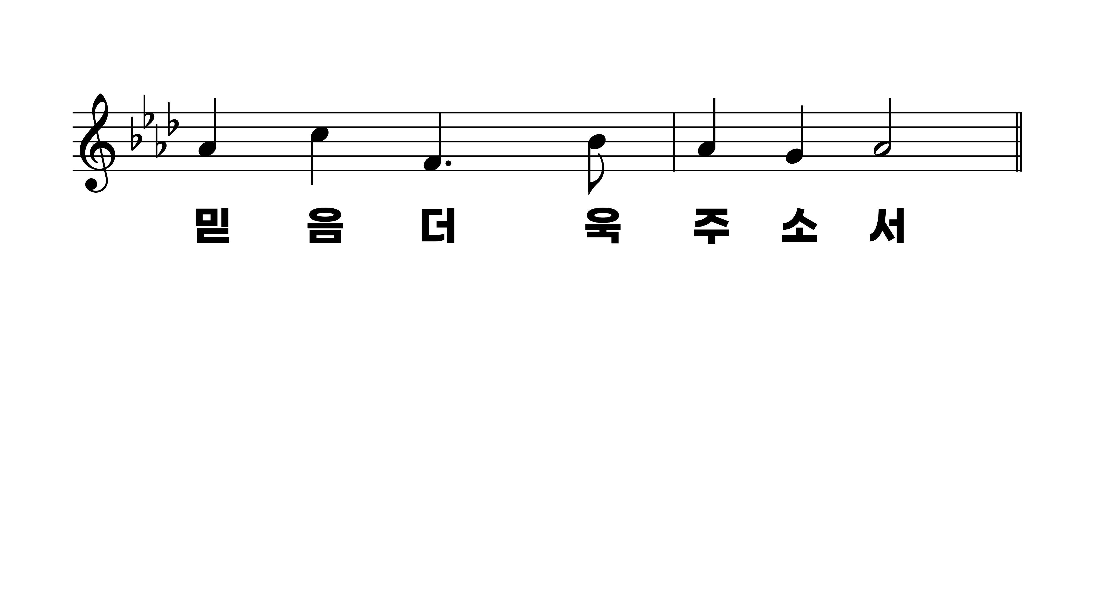
542장 구주 예수 의지함이
1.구주예수의
2.구주예수의
3.구주예수의
4.구주예수의

Slide 4
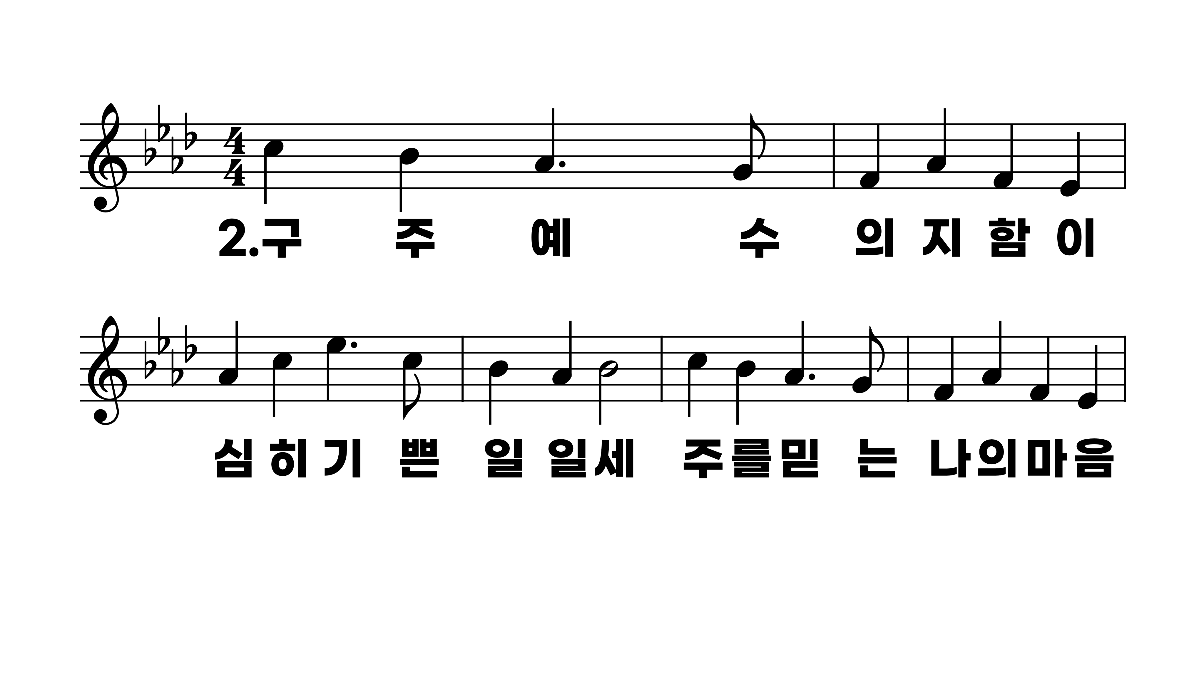
542장 구주 예수 의지함이
1.구주예수의
2.구주예수의
3.구주예수의
4.구주예수의

Slide 5
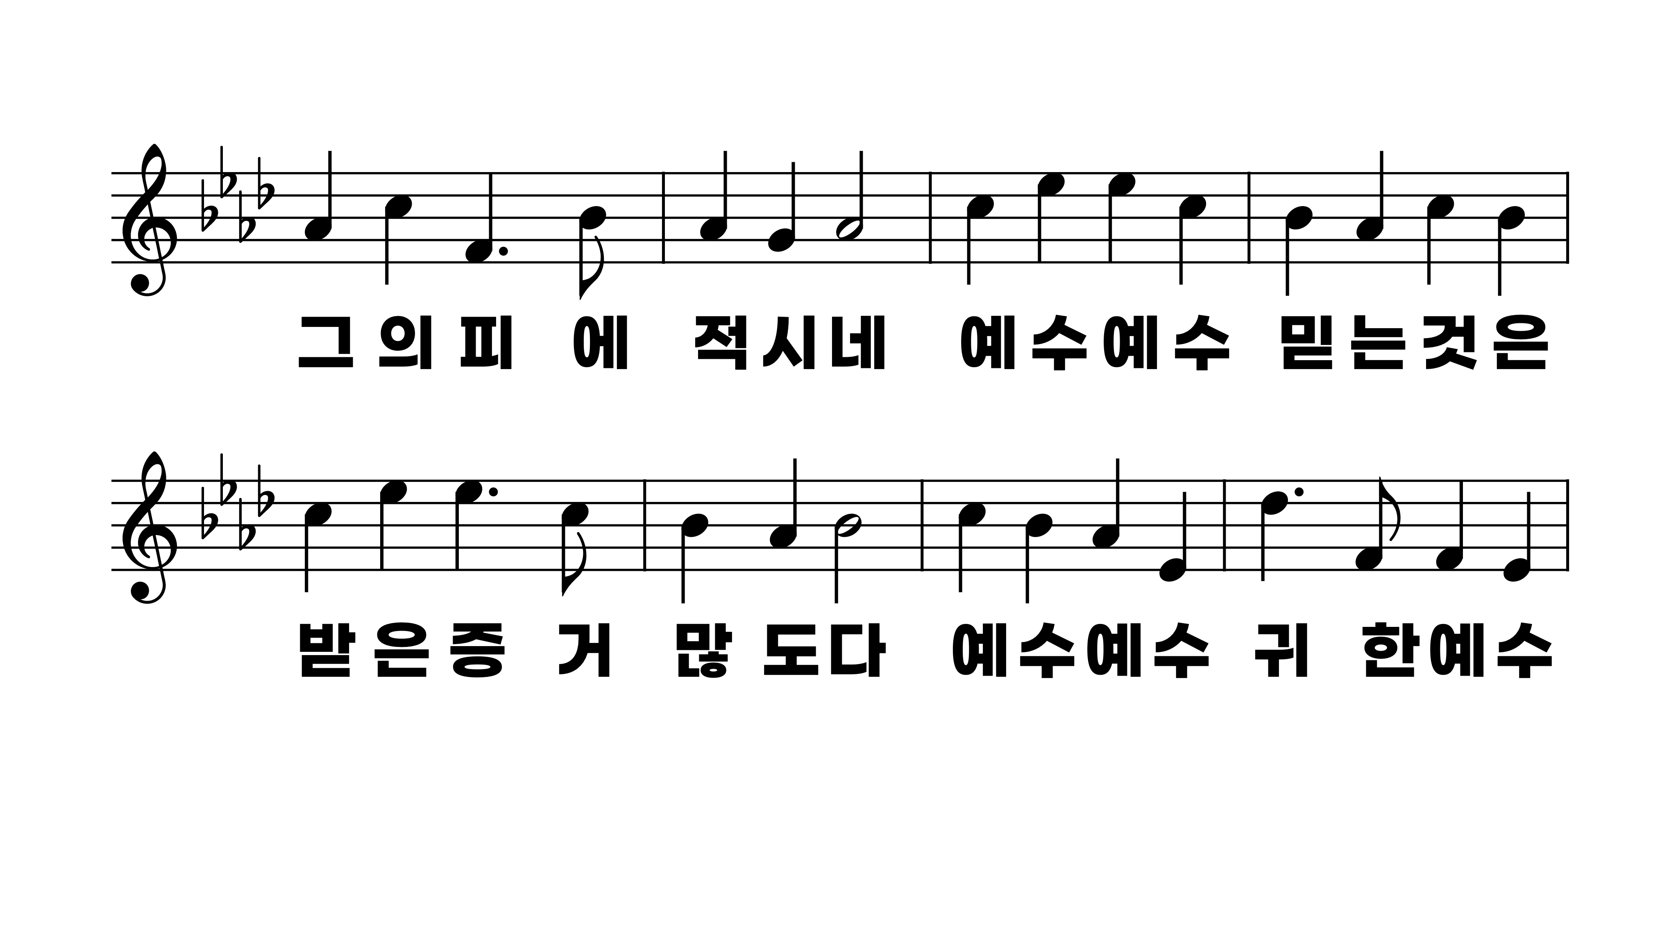
542장 구주 예수 의지함이
1.구주예수의
2.구주예수의
3.구주예수의
4.구주예수의

Slide 6
542장 구주 예수 의지함이
1.구주예수의
2.구주예수의
3.구주예수의
4.구주예수의

Slide 7
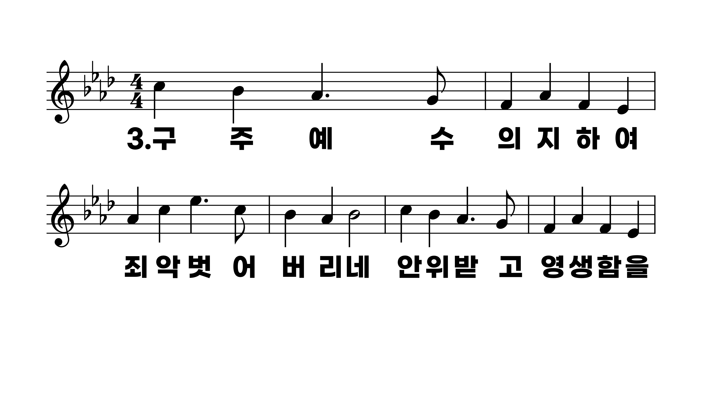
542장 구주 예수 의지함이
1.구주예수의
2.구주예수의
3.구주예수의
4.구주예수의

Slide 8
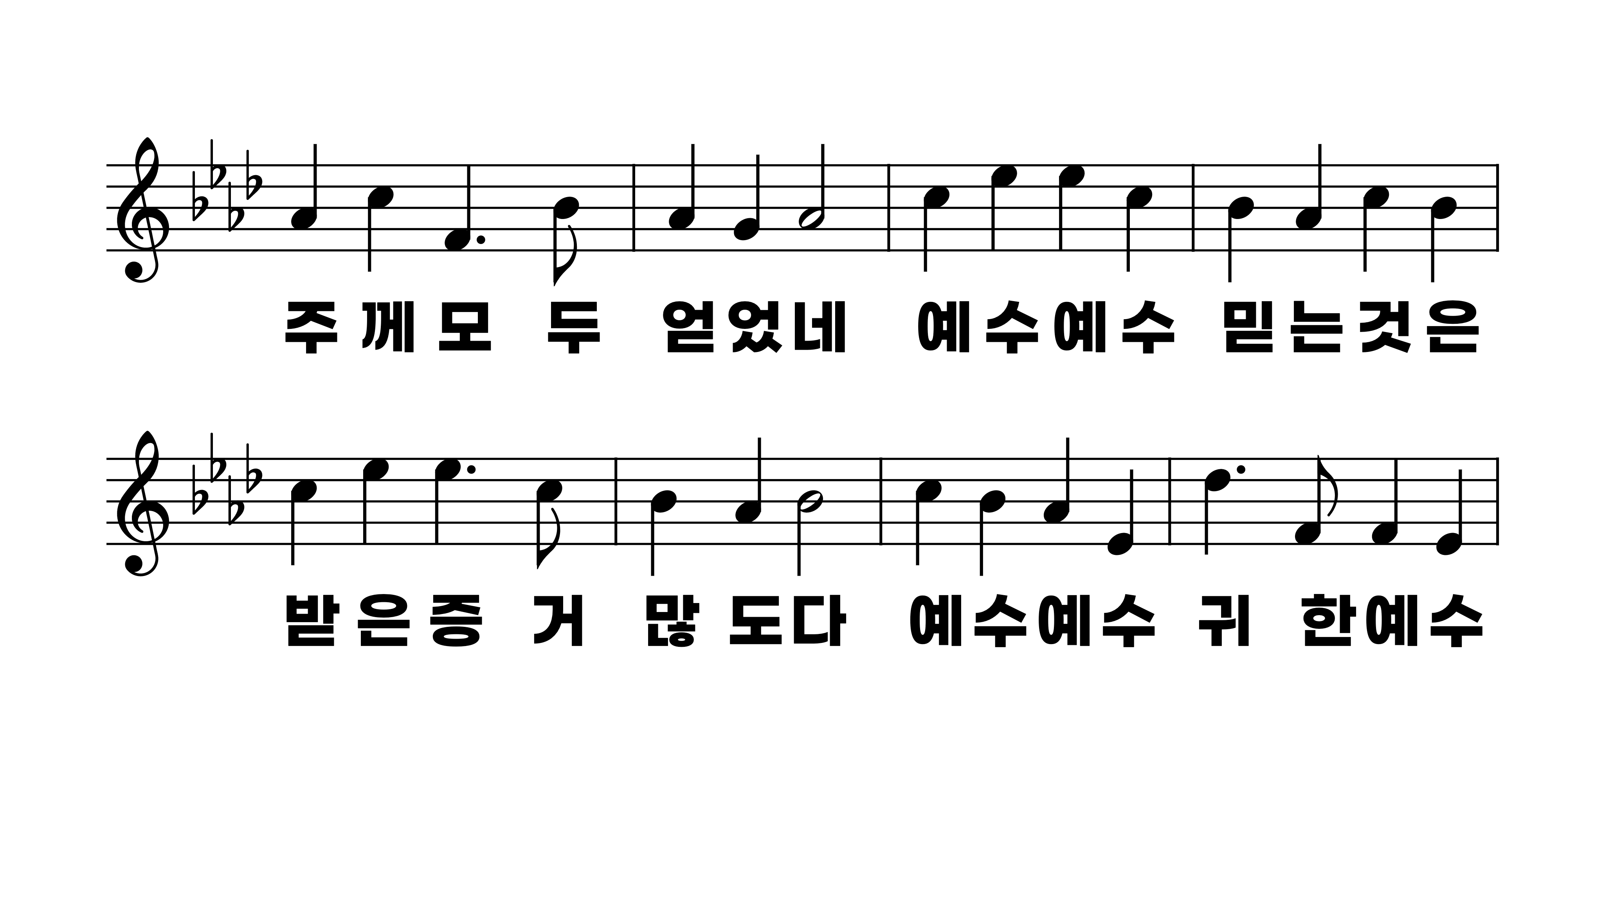
542장 구주 예수 의지함이
1.구주예수의
2.구주예수의
3.구주예수의
4.구주예수의

Slide 9
542장 구주 예수 의지함이
1.구주예수의
2.구주예수의
3.구주예수의
4.구주예수의

Slide 10
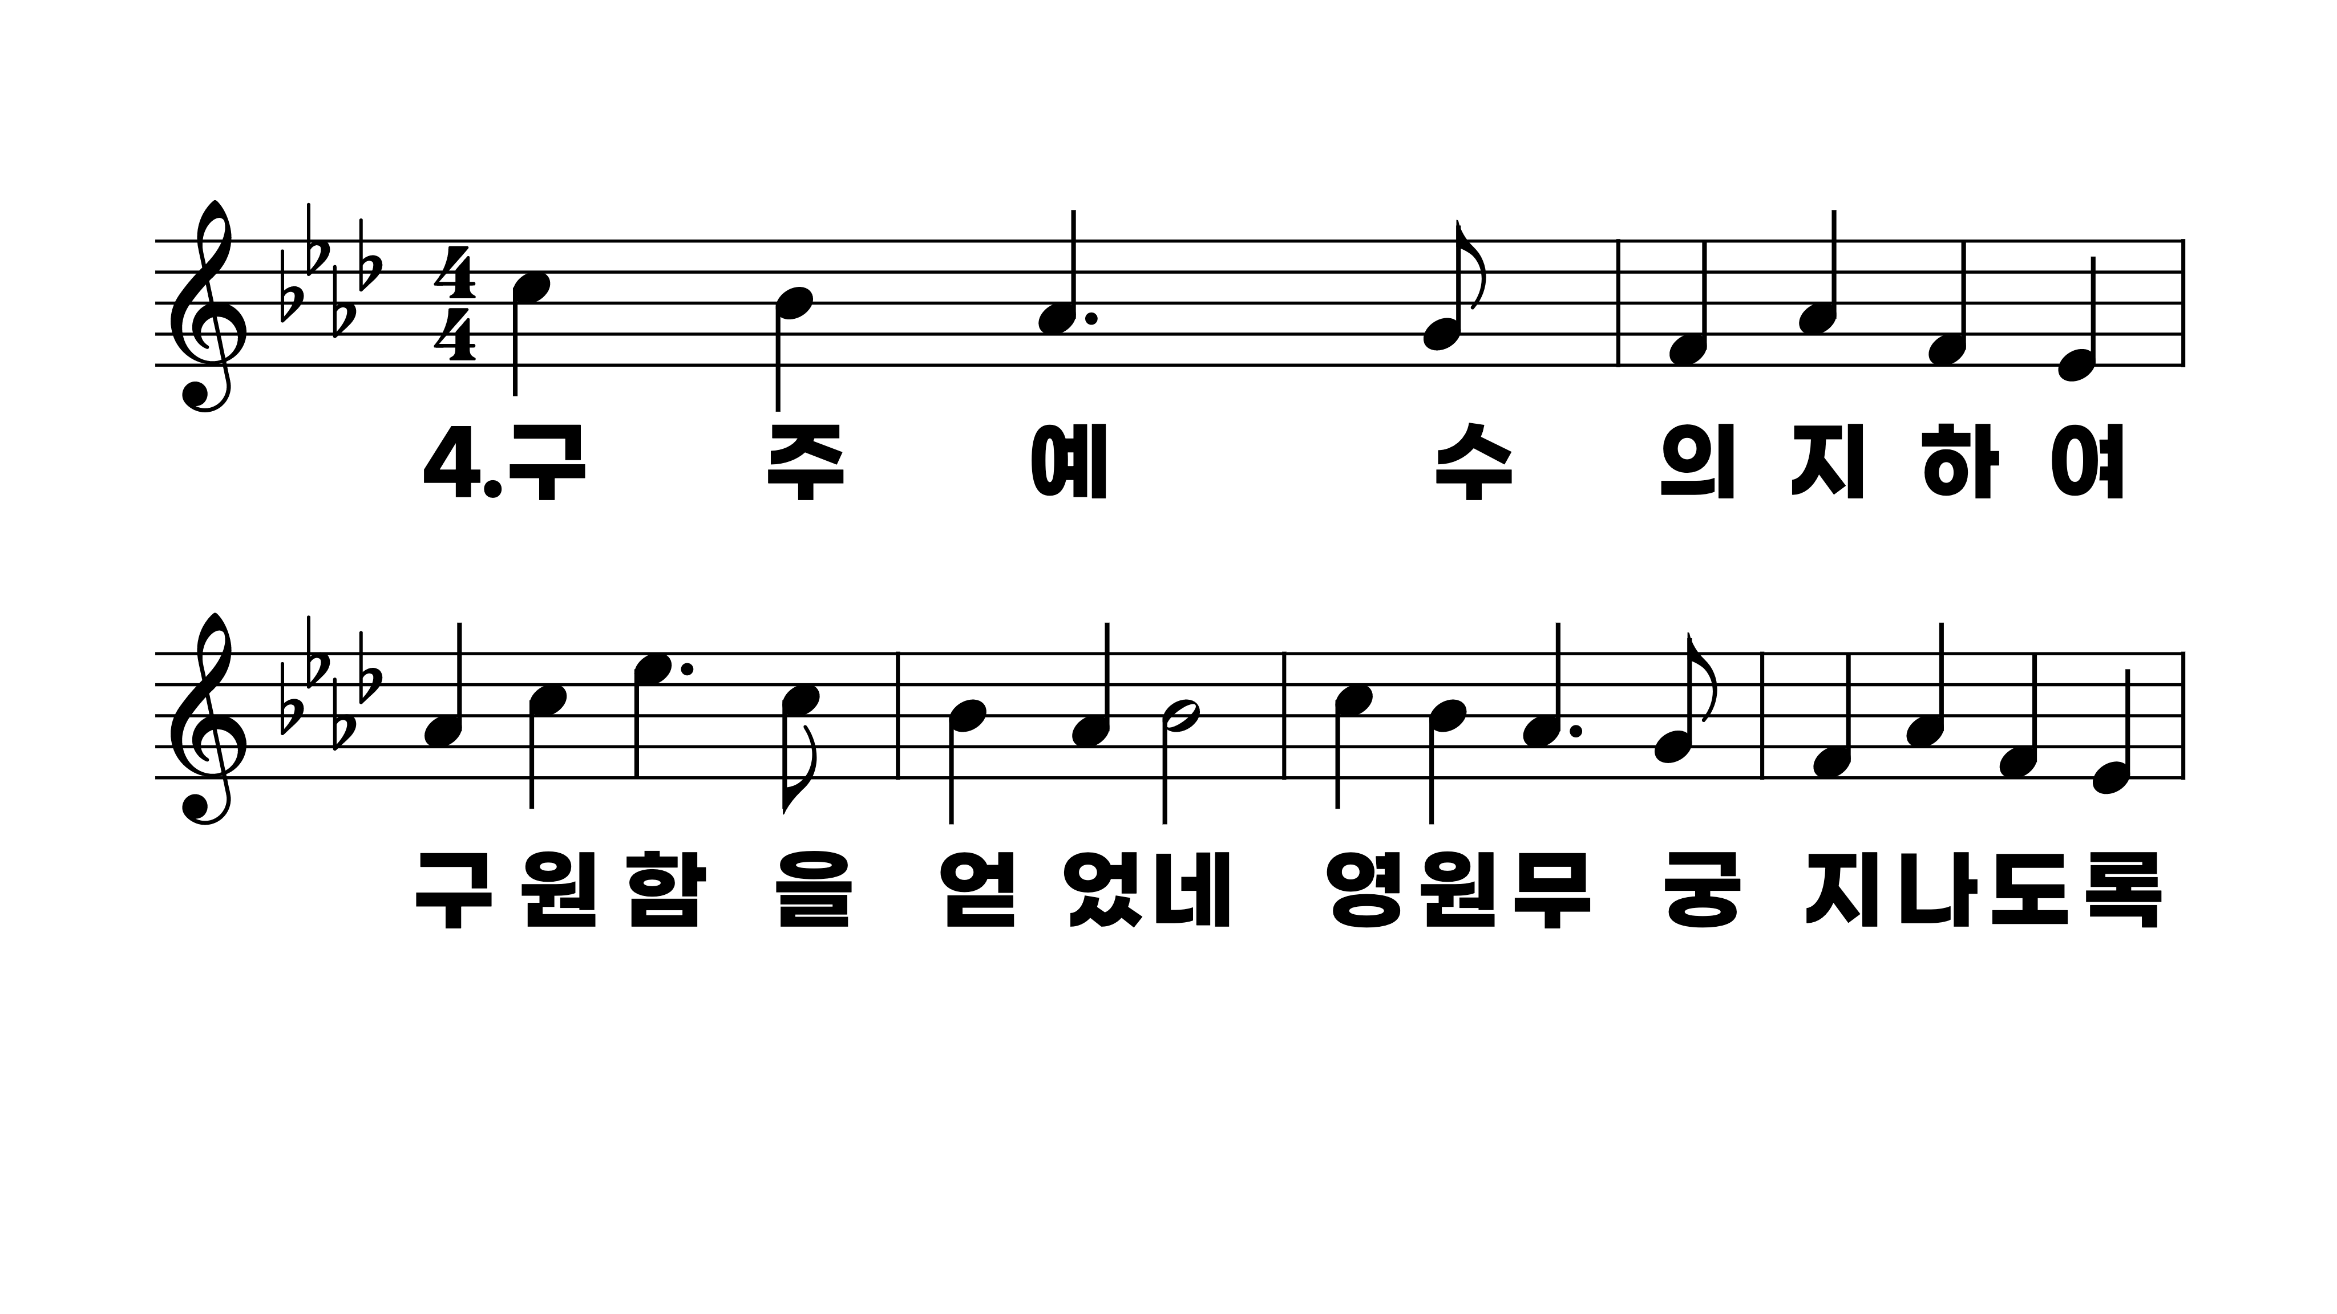
542장 구주 예수 의지함이
1.구주예수의
2.구주예수의
3.구주예수의
4.구주예수의

Slide 11
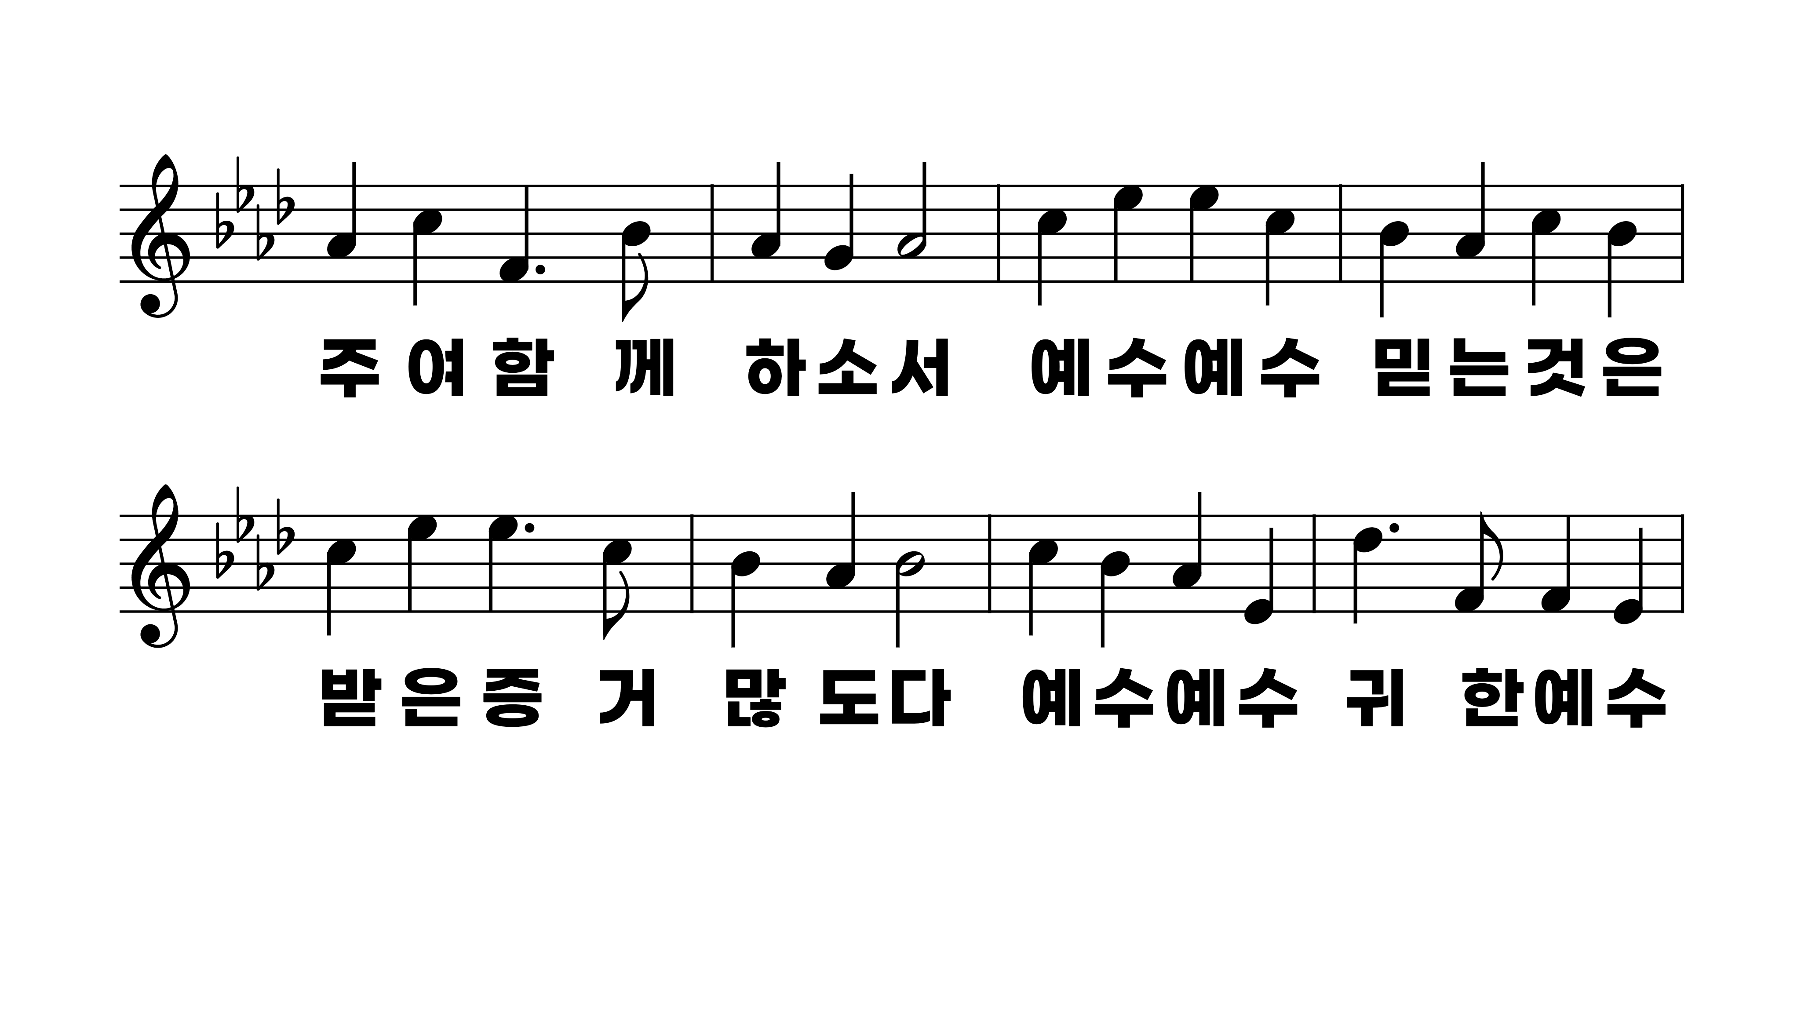
542장 구주 예수 의지함이
1.구주예수의
2.구주예수의
3.구주예수의
4.구주예수의

Slide 12
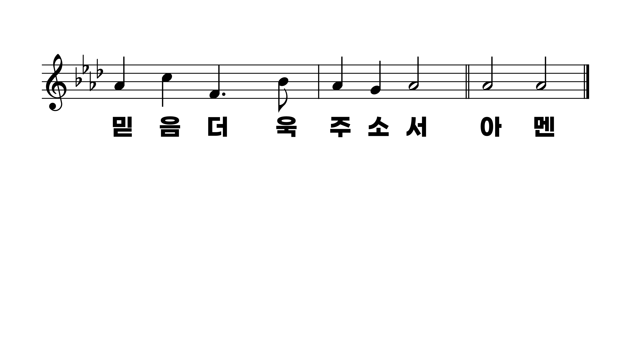
542장 구주 예수 의지함이
1.구주예수의
2.구주예수의
3.구주예수의
4.구주예수의

